Slide 1




Laboratorio: Interacción Humano-Computadora: Grupo 306
V5-V6
Nombre:
Matrícula:
Carrera:
Semestre:
Ranfery Josua Peregrina Morales
1924910
ITS
Octavo
Equipo 1

Slide 2


Proyecto
Página web de venta de azulejos.

Slide 3

Resumen
Desarrollo de una página web de venta de azulejos para la tienda "Pyarsa".
Objetivo: Brindar una experiencia intuitiva y conveniente para adquirir azulejos de alta calidad. Metodología:
Diseño Centrado en Usuario y evaluación mediante "Pensar en voz alta". Resultados: Alta satisfacción de los usuarios, interfaz clara y acceso a información relevante.

Slide 4

Introducción
Propuesta: Desarrollo de una página web de venta de material de construcción (Azulejo)
Objetivos:
Brindar una experiencia de compra conveniente y accesible para los usuarios.
Ofrecer una amplia variedad de opciones
Garantizar una interfaz amigable y una navegación fluida
Alcance:
Diseño interactivo
Base de datos funcional
Validación sesión
Por lo menos 15 artículos

Slide 5

Antecedentes
El comercio electrónico ha experimentado un crecimiento significativo en los últimos años.
El sector de la construcción y diseño de interiores ha visto un aumento en la demanda de plataformas virtuales especializadas en la venta de materiales.
La búsqueda y adquisición de azulejos de calidad puede resultar un desafío para los consumidores en las tiendas físicas.
Las limitaciones en la oferta, disponibilidad, comparación y selección de opciones dificultan la experiencia de compra de azulejos.
Existe una falta de opciones especializadas en la venta de azulejos con una amplia variedad de modelos, estilos y calidades.
El presente proyecto busca desarrollar una página web de venta de azulejos para satisfacer esta demanda y superar las limitaciones de las tiendas físicas.
La plataforma ofrecerá un amplio catálogo de productos, información detallada y una experiencia de compra segura y conveniente.
La presencia en línea es crucial para el éxito de los negocios en el contexto actual.

Slide 6
Antecedentes
[1] Statista. (2021). E-commerce worldwide - Statistics & Facts. Recuperado de: https://www.statista.com/topics/871/online-shopping/
[2] Teller, J., & Elam, J. J. (2012). The role of retailing in the development of the building products supply chain. In Construction Innovation and Process Improvement (pp. 159-177). John Wiley & Sons.

Slide 7

Propuesta
Página web donde se puedan elegir y simular comprar artículos
Funcionalidades JavaScript como calculadoras y alertas
Formulario con base de datos
Validación de sesión

Slide 8

Objetivos
Página web de ventas funcional
Base de datos con formulario HTML

Slide 9

Alcance de proyecto
Registro de usuario con base de datos
Registro de usuario con HTML Forms
Por lo menos 15 modelos
Información sobre azulejos y páginas útiles
Base de datos local

Slide 10
Metodología de diseño
Diseño Centrado en el Usuario

Slide 11

Metodología centrada en el usuario
¿Qué?
¿Porqué?
¿Cómo?
¿Qué usuario/s?
Metodología que se enfoca en diseñar productos o servicios teniendo en cuenta las necesidades y preferencias de los usuarios. Se basa en la comprensión profunda de los usuarios y en su participación activa durante todo el proceso de diseño para crear soluciones que sean útiles, utilizables y atractivas.

Slide 12

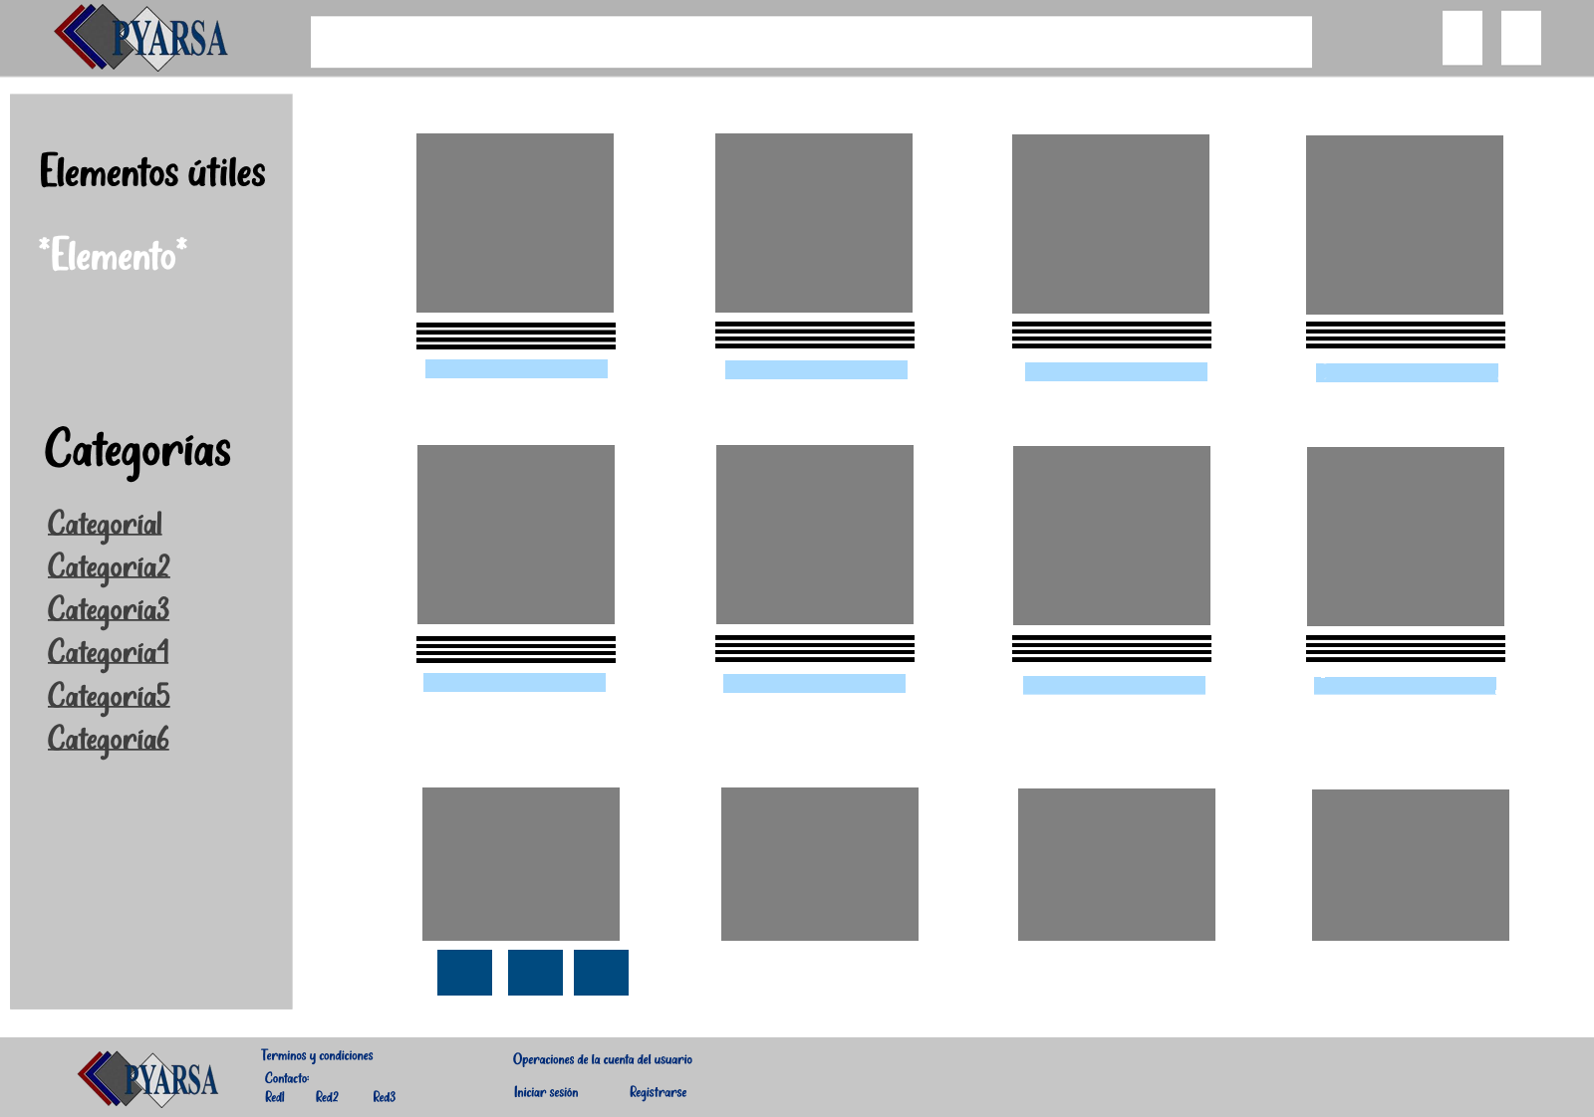

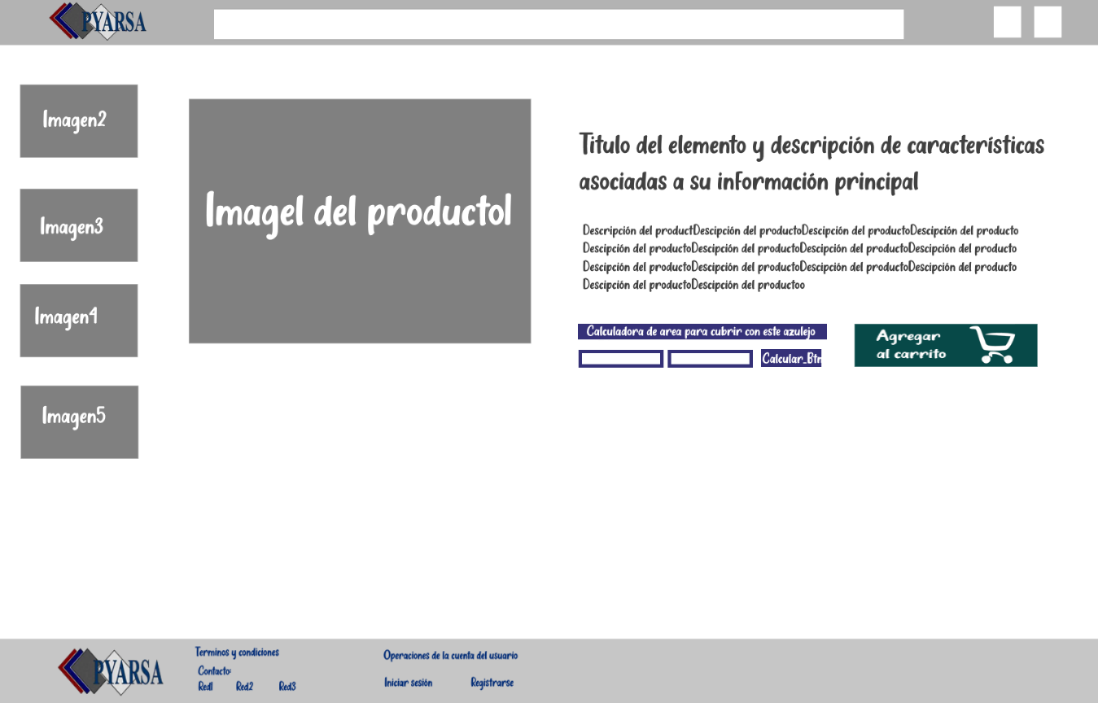
Fases
-Selección de usuario
- Análisis de los requerimientos
-Diseño
-Prototipado
Evaluación

Slide 13
Metodología de evaluación
Pensar en voz alta

Slide 14

Pensar en voz alta
Objetivos:
Evaluar la usabilidad de la página web.
Identificar problemas de diseño.
Medir la efectividad del proceso de agendamiento.
Obtener retroalimentación sobre la experiencia del usuario.
Documentar problemas y recomendaciones.

Slide 15
Fase de evaluación
Confusión en el proceso inicial: Dary señaló que al principio se sintió confundida, ya que pensó que iba a iniciar sesión en lugar de registrarse. Esto indica la necesidad de mejorar la claridad en las instrucciones y el diseño de la página de inicio.
Redirección después del registro: Dary encontró confuso que después de completar el registro, fuera redirigida a una página en blanco con solo un mensaje de confirmación. Sugirió que sería más útil tener una redirección a la página principal o proporcionar opciones adicionales después del registro.
Problemas de navegación y enlaces: Dary experimentó dificultades para navegar de vuelta a la tienda principal o al menú después de completar una compra exitosa. Además, mencionó que algunos enlaces no funcionaban correctamente. Estos problemas deben ser abordados para garantizar una navegación fluida y sin contratiempos.
Consulta de Términos y Condiciones: Dary decidió explorar los Términos y Condiciones de manera aleatoria durante la prueba. Aunque esto puede no ser un problema en sí mismo, es importante asegurarse de que todos los enlaces y secciones del sitio estén disponibles y sean accesibles para los usuarios.
Los comentarios adicionales de Dary resaltan la necesidad de mejorar la claridad de las instrucciones, la navegación y los enlaces en la página de azulejos. Estos comentarios se tomarán en cuenta para realizar ajustes y mejoras que garanticen una experiencia de usuario más satisfactoria
Nombre: Dary Alejandra Morales Hernández Edad:45 años Profesión: Asistencia Técnica Experiencia Previa: Con páginas web de venta de material de construcción ninguna, pero sí ha comprado de forma presencial material similar. Conocimiento Técnico: Tiene experiencia en la manipulación de dominios web, pero no en la creación de ninguno de ellos (Ni implementación, ni diseño, ni programación) Navegador y dispositivo más frecuente: PC, Google Chrome

Slide 16
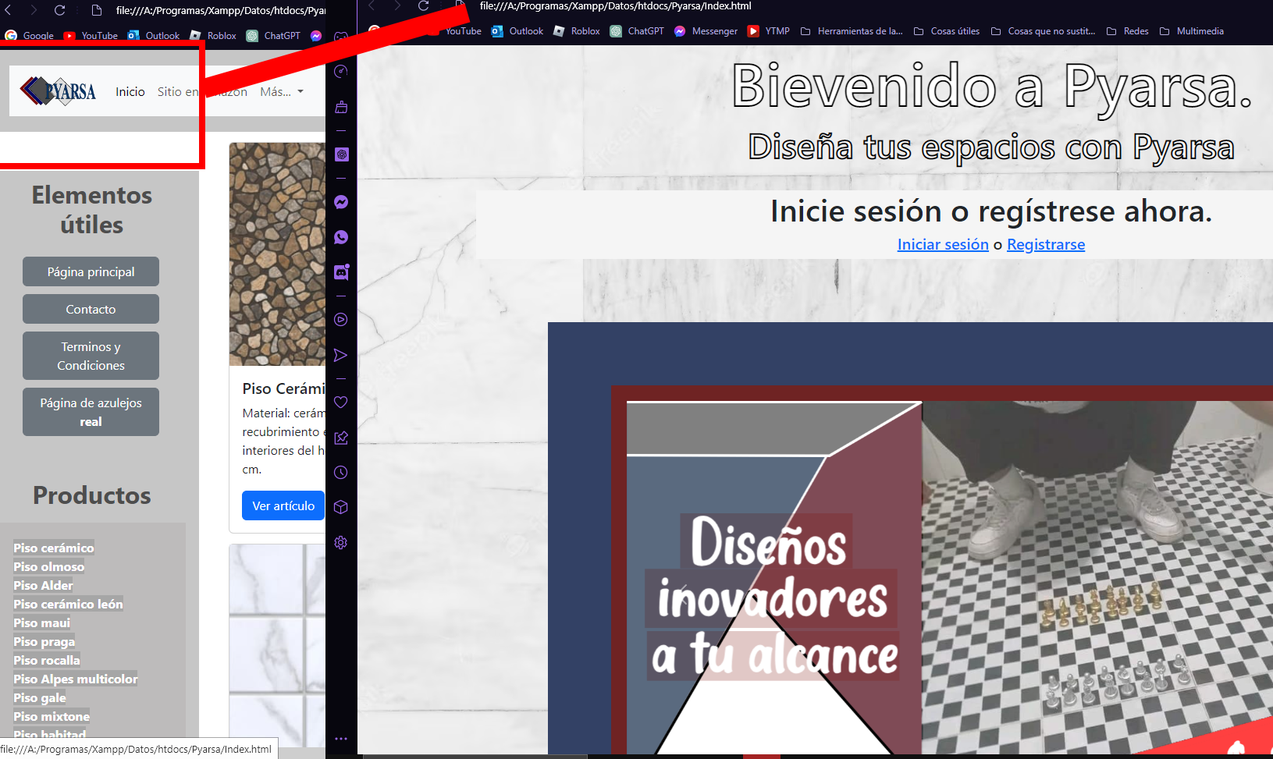
Modificaciones posteriores
Se ajustaron las instrucciones en la página de inicio para que los usuarios comprendieran claramente si debían iniciar sesión o registrarse. Además, se corrigió el flujo de redirección después del registro para asegurar una transición más suave a la página principal o proporcionar opciones adicionales.

Slide 17


Conclusiones
Página web funcional
Base de datos funcional con verificación de usuario
Redirecciones corregidas
Diseño de interfaz intuitivo
Funciones JavaScript funcionales

